Slide 1

Tự nhiên và xã hội
Bài 11: Con người nơi em sống
TIẾT 2

Slide 2
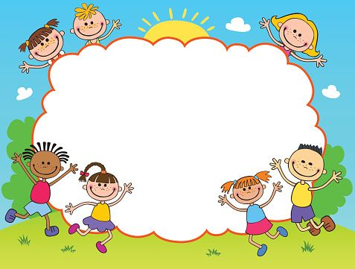
KHỞI ĐỘNG

Slide 3

Tiết 2

Slide 4
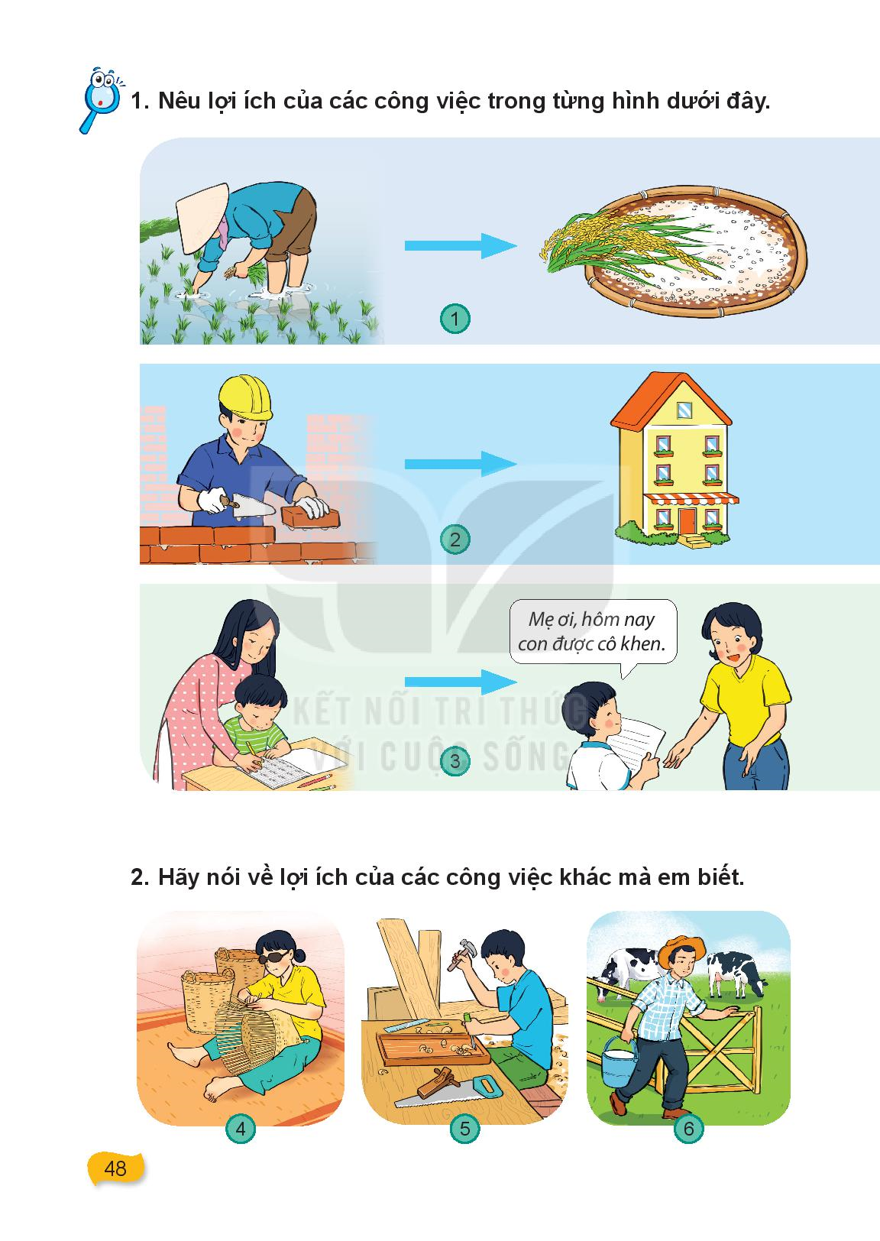
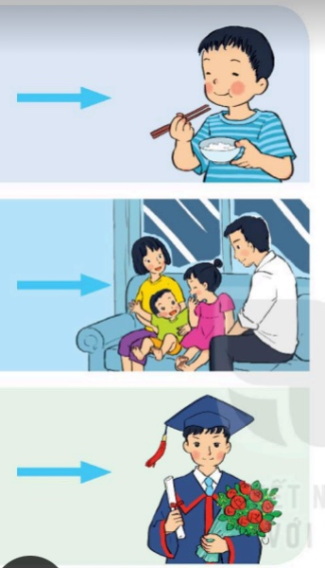
Hoạt động khám phá: Trả lời câu hỏi gợi ý:
+ Nói tên công việc trong từng hình và lợi ích của công việc đó.

Slide 5
Nêu lợi ích của các công việc khác
mà em biết.

Slide 6
Kết luận: Bất kì công việc nào đem lại lợi ích cho xã hội đều đáng quý.

Slide 7
THƯ GIÃN

Slide 8
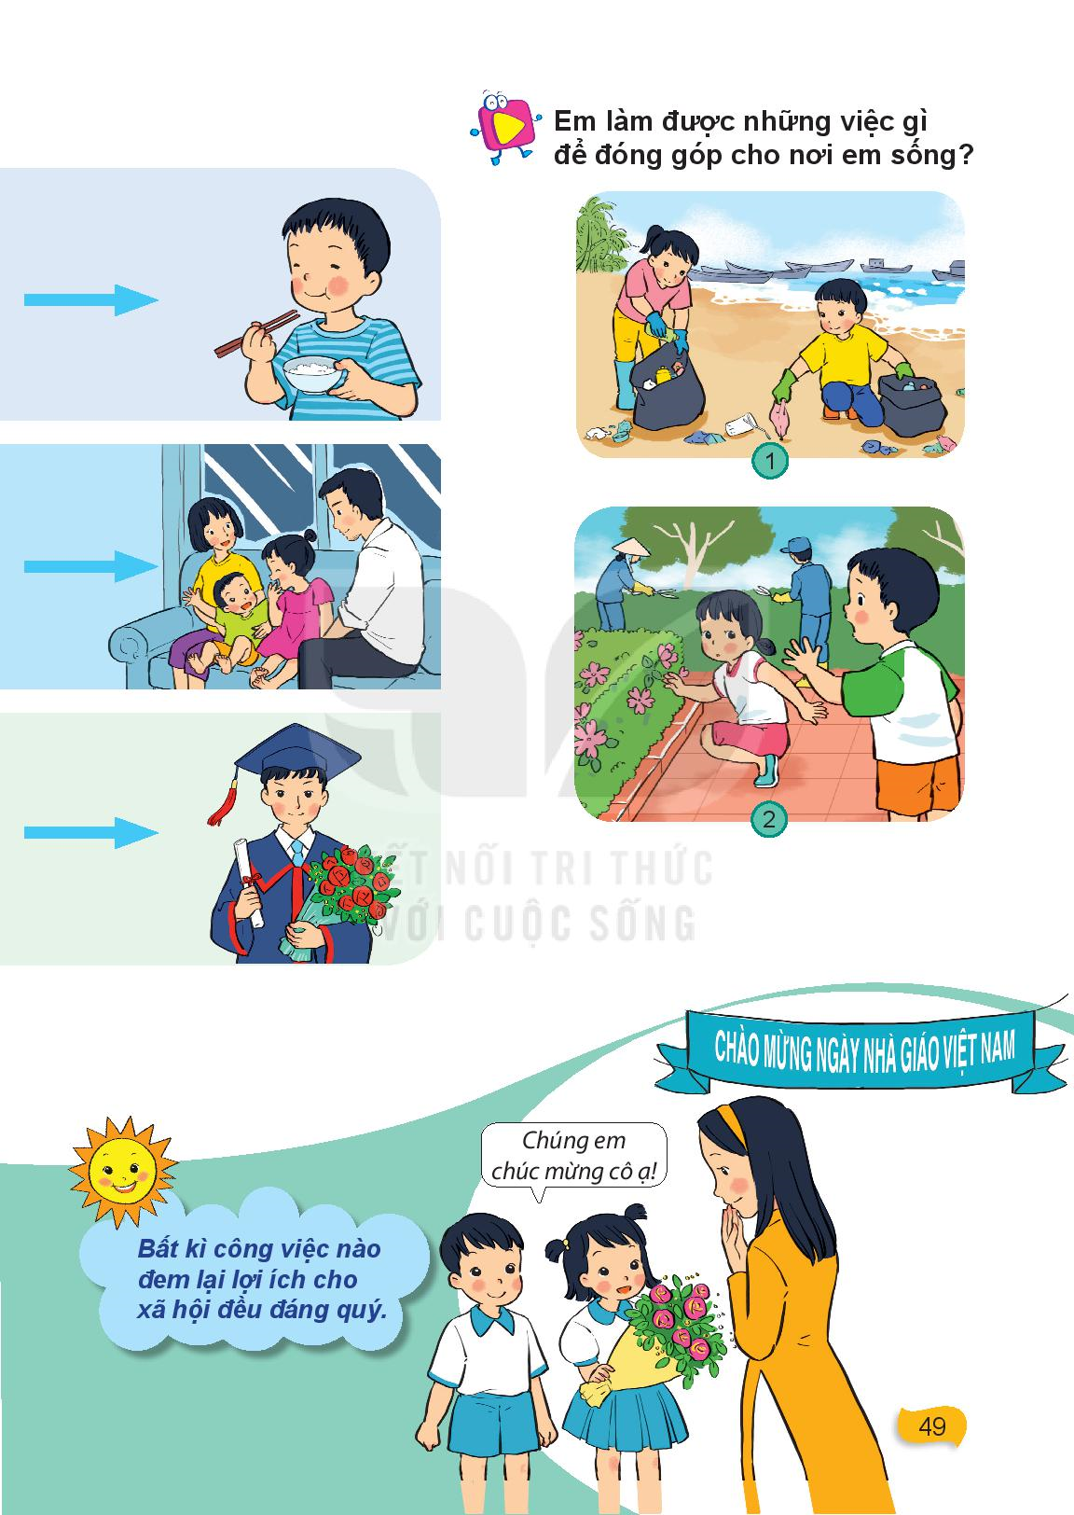

Slide 10
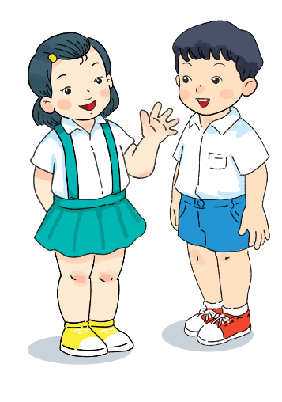
KÍNH CHÚC CÁC THẦY CÔ GIÁO
VÀ CÁC CON HỌC SINH
LUÔN MẠNH KHỎE, HẠNH PHÚC

